Slide 1
Contador: 1 Hora

Slide 2
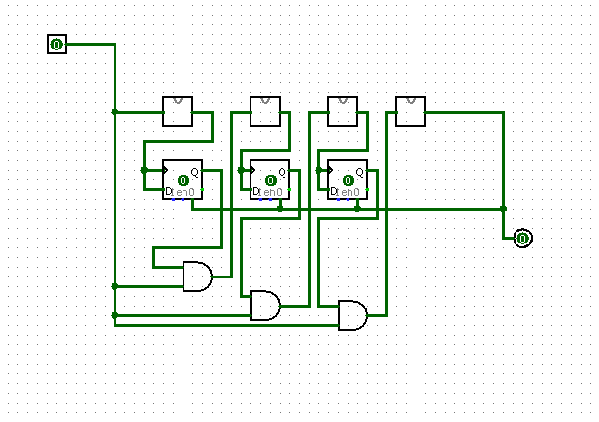
Explicação:
No sistema é utilizados contadores de 15 min (Definidos nesse mesmo projeto e explicados), funcionando via indução matemática.
Sabendo que uma hora possui 60 minutos e que 60 minutos pode ser divido por 4 grupos de 15 minutos, dividi o sistema em 3 “AND” onde a cada vez que um contador termina, o próximo é ativado até que seja retornado o pulso de conclusão.
Dessa forma, é garantido que sejam executados 4 ciclos de 15 min cada e sem simultaneidade, totalizando assim que o ciclo seja completado após 60 minutos.

